Slide 1


WSL – Workshop de Software Livre
FISL 15 – Fórum Internacional de Software Livre
WSL – Workshop de Software Livre
Sistema de Acompanhamento de Missão para Plataforma Experimental em Robótica Subaquática
Marcos Vinicius Scholl
marcos.vinicius.scholl@gmail.com
Carlos Rodrigues Rocha
carlos.rocha@riogrande.ifrs.edu.br
orientador
Maio/2014

Slide 2
WSL – Workshop de Software Livre
Motivação

Slide 3
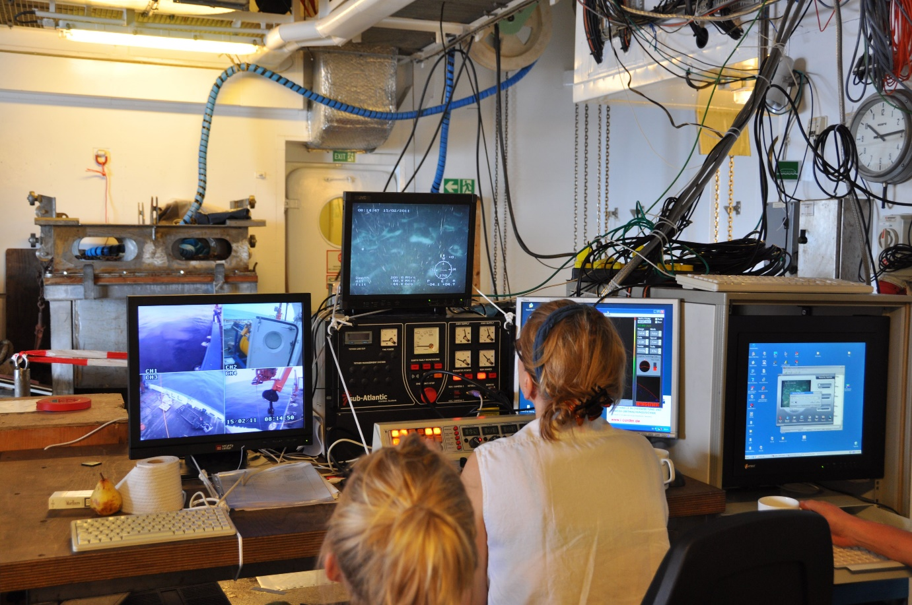
WSL – Workshop de Software Livre
O que é o Sistema de Acompanhamento de Missão?
http://genus.zmaw.de/ROV-Video-Clips.2174+M55e234dd01a.0.html

Slide 4
WSL – Workshop de Software Livre
Tecnologias Utilizadas.
Hardware:
Arduino
Raspberry Pi
Sensor IMU, sensor pressão, Joystick, teclado, Câmera 5mpx, propulsor
Software:
UUV
FreeIMU, OpenCV, Gstreamer, Arduino
MMCS
Python, PySide, Qt, QWT, Pyro, Kast, FreeIMU

Slide 5
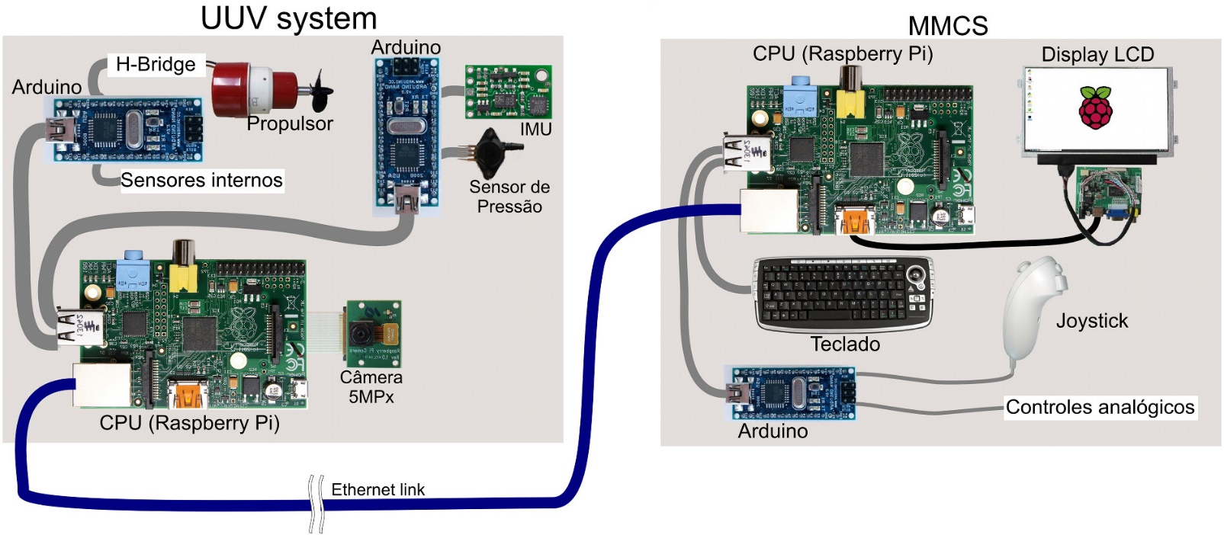
WSL – Workshop de Software Livre
Hardware da Plataforma

Slide 6
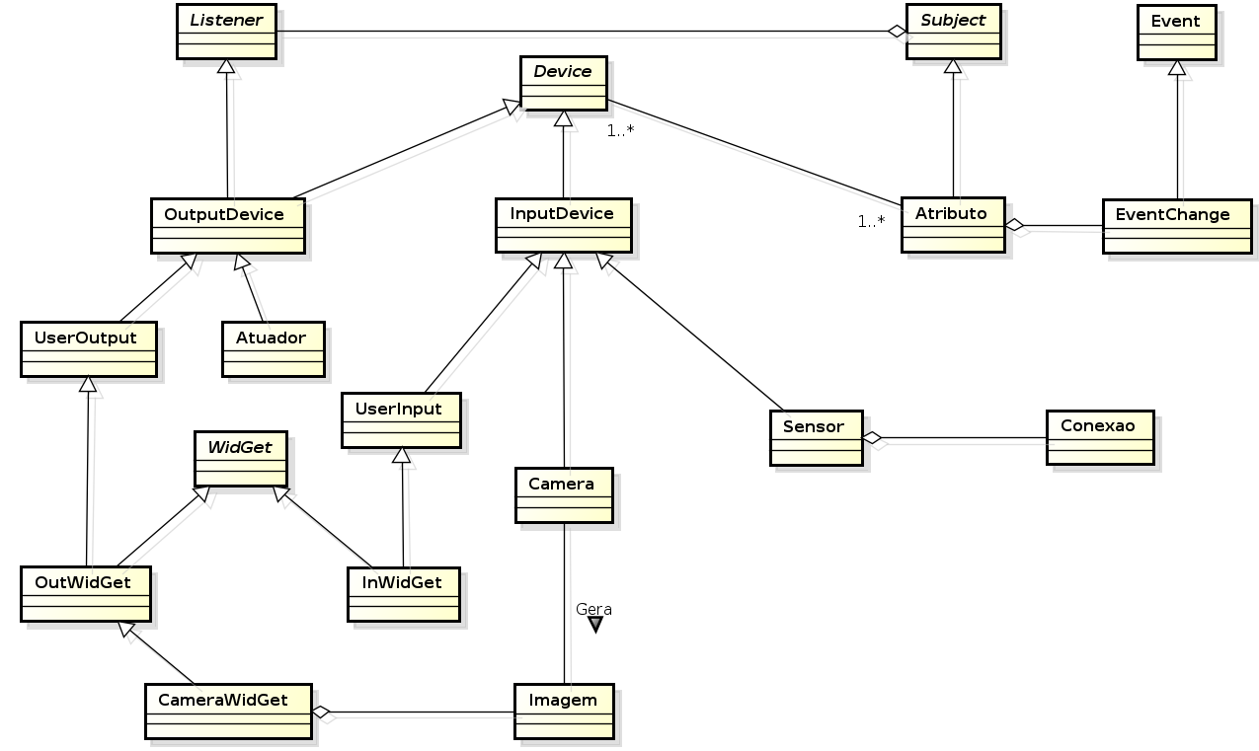
WSL – Workshop de Software Livre
Diagrama de Classes do MMCS

Slide 7
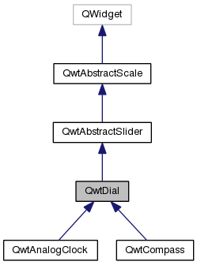
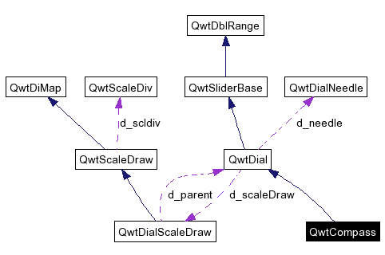
WSL – Workshop de Software Livre
Uso do QWT e Herança.

Slide 8
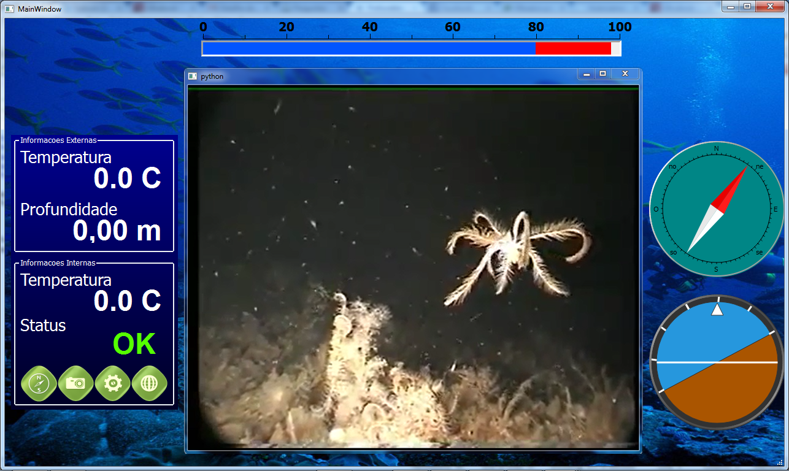
WSL – Workshop de Software Livre
Resultados obtidos.

Slide 9
WSL – Workshop de Software Livre
Perguntas?
Obrigado!
carlos.rocha@riogrande.ifrs.edu.br, marcos.vinicius.scholl@gmail.com

